Slide 1


Для строительства птицефермы в Тымовском районе
Тымовский муниципальный округ Сахалинской области, 2025

Slide 2

Для строительства птицефермы в Тымовском районе
Описание проекта
Мировой рынок продукции птицеводства демонстрирует устойчивый рост. В связи с этим, птицефермы приобретают все большую актуальность. В настоящий момент в Тымовском, а также в ближайших районах Александровск-Сахалинского, Ногликском и в Охинском отсутствует подобное хозяйство. Реализация проекта по созданию птицефермы позволит удовлетворить спрос местного населения на свежую продукцию.
Параметры проекта
10,0
млн руб.
объем инвестиций
35
ед.
количество создаваемых рабочих мест
526
тыс. тонн
объем выпуска продукции
4,5
площадь застройки
га
Рынки сбыта
Тымовский, а также ближайшие районы Александровск-Сахалинский, Ногликский и Охинский.

Slide 3
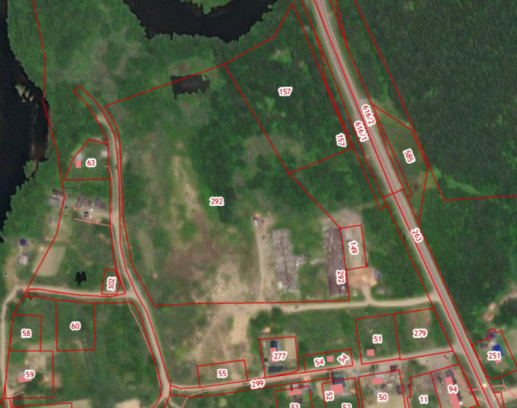
Для строительства птицефермы в Тымовском районе
Земельный участок
65:19:0000014:292
4,5
площадь
га
Категория земель: земля населенного пункта
Вид разрешенного использования: для птицеводство
Механизм предоставления земельного участка: аренда через аукцион
Инфраструктура
Электроснабжение – возможно.
Газоснабжение – возможно.
Водоснабжение – возможно
Водоотведение – возможно.
Ливневая канализация – возможно.
Наличие подъездных путей - имеется

Slide 4

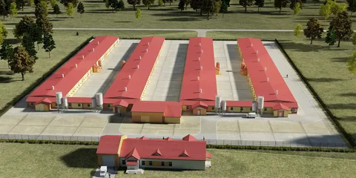
Для строительства птицефермы в Тымовском районе
Меры поддержки
Предоставлении субсидии субъектам малого и среднего предпринимательства на возмещение затрат, связанных с приобретением оборудования
Дополнительная информация
Инвестиционная площадка, предназначенная для развития птицеводческого бизнеса, обладает рядом преимуществ. Расположение вдали от жилой застройки обеспечивает соблюдение санитарно-эпидемиологических норм. Кроме того, земельный участок соответствует всем необходимым ветеринарным и экологическим стандартам.
Картинка, соответствующая тематике инвестиционноо предложения

